Slide 1
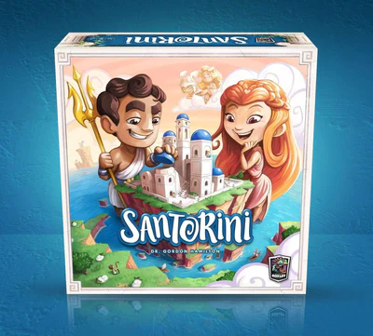
Progetto ingegneria del software Santorini
Andrei Petrisor, Adrea Rusconi, Uriel Fumagalli, Antonio Radu

Slide 2
Obiettivo
L'obiettivo è quello di creare una versione digitale con GUI del gioco da tavolo Santorini, utilizzando i metodi di sviluppo e le regole dettate dall'ingegneria del software in maniera professionale e seguendo ciò che si è studiato nel corso.

Slide 3
Difficoltà incontrate
Durante il progetto abbiamo incontrato alcune difficoltà:
Comunicazione: orari che spesso non combaciavano, alcune piccole incomprensioni.
Tempistica: non sempre facile rispettare il tempo imposto
Tool: alcuni piccoli problemi con alcune applicazioni

Slide 4
Paradigma di programmazione/modellazione utilizzato e tools
Il progetto è stato svolto in linguaggio java e con l’utilizzo di diversi UML.
Sono stati usati diversi tool tra cui:
Eclipse
Git e github
Kanban board (su github)
Swing
Papyrus
Draw.io
Sonarqube
Maven

Slide 5
Software configuration management
Abbiamo usato git attraverso Eclipse, ed anche la versione web: github, nella quale abbiamo utilizzato la kanban board per organizzare meglio il lavoro.
La parte riguardante il codice è stata interamente gestita su Eclipse (pull, push, commit, merge) anche utilizzando un branch per il testing.

Slide 6
Software life cycle
1) Product Backlog
2) Sprint Planning
3) Sprint
4) Daily Scrum
5) Sprint Review
6) Sprint Retrospective

Slide 7
Requisiti
I requisiti sono stati forniti dal cliente e sono specificati nella documentazione del progetto.

Slide 8
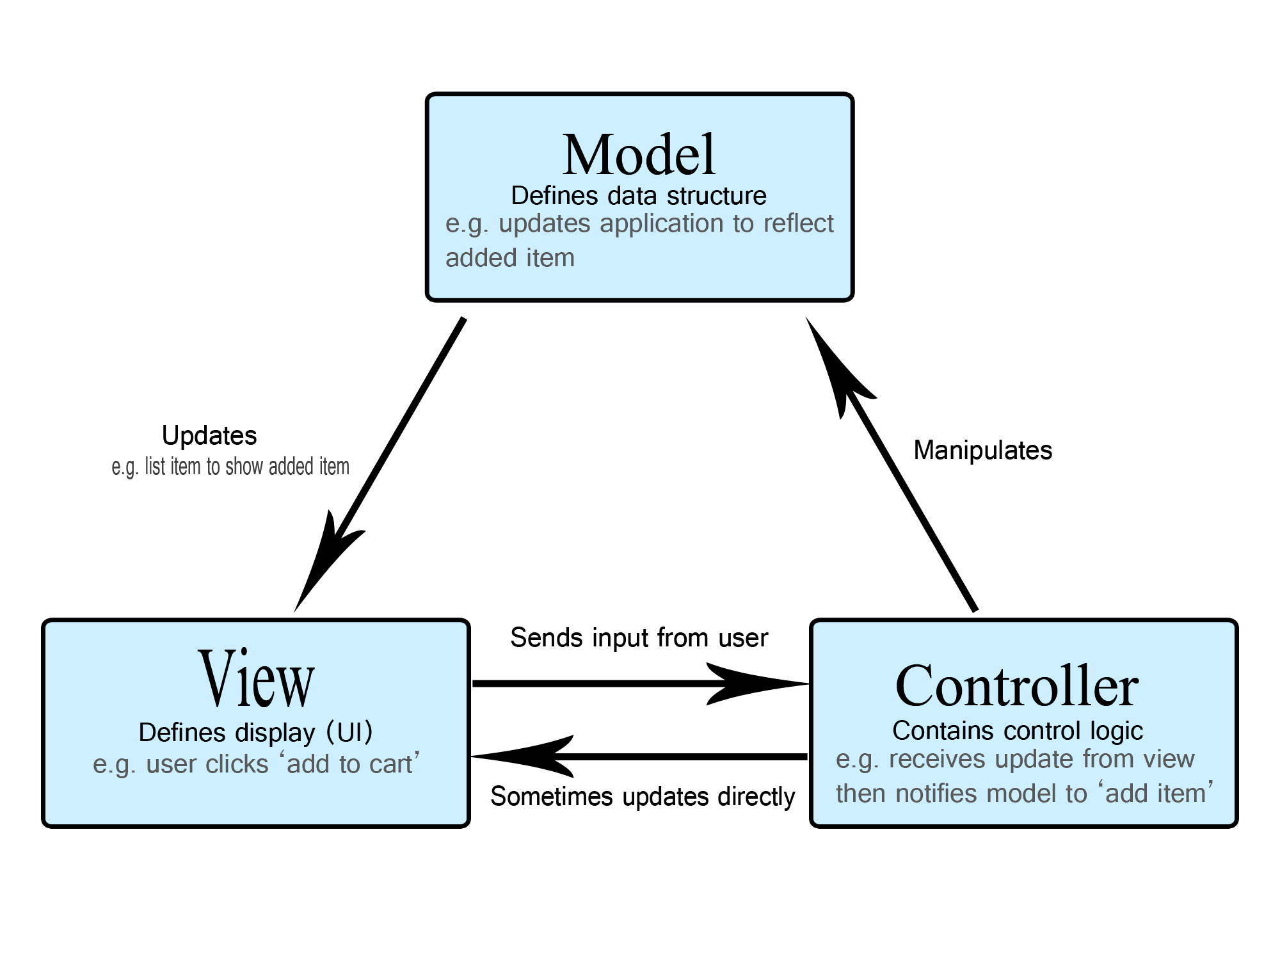
Architettura
MVC utilizzato per gestire l’interazione tra la GUI e il Backend. Abbiamo utilizzato un GameManager che funge da model, il quale viene modificato dal controller quando nella vista avviene qualche azione (gestita da ActionListener oppure MouseListener), infine il controller aggiorna la View con i nuovi dati del model.

Slide 9
design pattern
Abbiamo usato il Singleton Pattern
Metriche di qualità del progetto presenti nel documento

Slide 10
Modellazione
UML realizzati:
Use case diagram
Class diagram
State machine diagram
Sequence diagram
Communication diagram
Activity diagram
Component diagram
Package diagram

Slide 11
Implementazione
Abbiamo implementato la modalità «easy» del gioco, ovvero quella senza «godpowers». Possiamo considerare questa versione con un prototipo.

Slide 12
Testing
Il testing è stato eseguito con Junit in modalità manuale ed automatica.

Slide 13
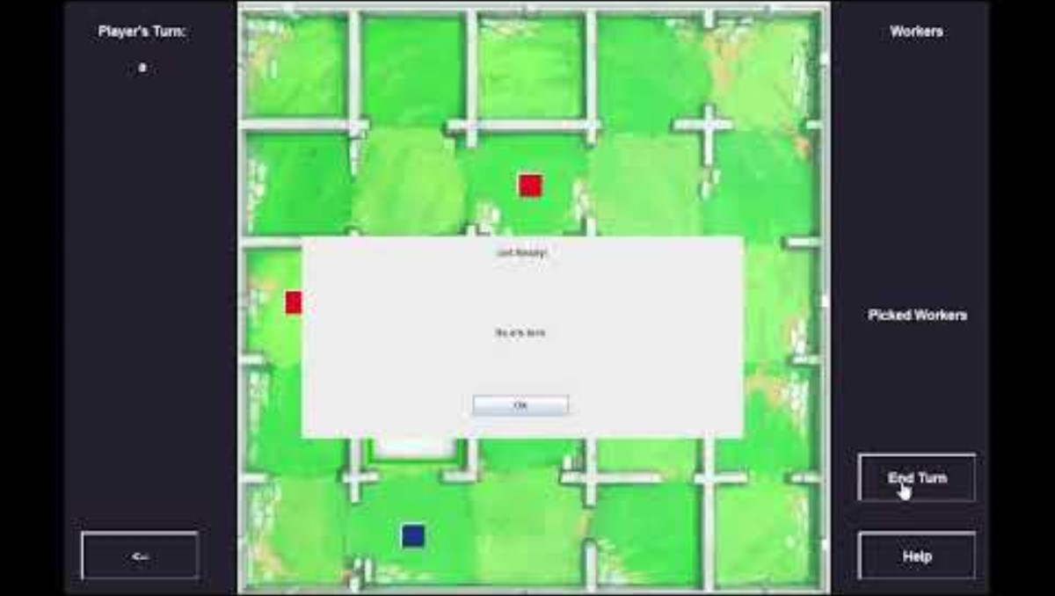
DEMO

